Slide 1
在美国的普林斯顿大学，一个男孩深深地爱上了一个女孩，但是，他一直不知道该如何向她表达，因为，他怕被拒绝。
一天，他终于想到了一个接近女孩的好方法。
他对女孩说：“你好，我在这张字条上写了一句关于你的话，如果你觉得我写的是事实的话，那就麻烦你送我一张你的照片好吗?”
女孩立即想到，这又是一个想找借口追求自己的男孩。她想：无论他写什么，只要自己都说不是事实，这样不就可以了吗，于是，女孩欣然答应了男孩的请求。
“如果我说的不是事实，你千万不要把照片送给我!”男孩急忙说。
“那当然!”女孩俏皮地回答。
男孩把那张字条递给了女孩。女孩胸有成竹地打开了字条，但是，随即她却皱起了眉头，因为，她绞尽脑汁也想不出拒绝男孩的方法，只好恭敬地把自己的照片送到了男孩手中。
那个聪明的男孩究竟写了什么呢？
其实，他写的只不过是一句极其简单的话：“你不会吻我，也不想把你的照片送给我。”
这个智慧的男孩名叫罗纳德·斯穆里安。后来，他成了美国著名的逻辑学家，而那个女孩，成了他的妻子。

Slide 2
学生的文章写不好，并不是由于他写了几个错别字，也不是因为他不懂语法，主要是逻辑思维问题。所谓主谓不合、动宾不合等，表面上是语法问题，实际上是逻辑问题。至于篇章结构，更是大半属于逻辑思维问题。
——王力（中国现代语言学奠基人之一）

Slide 3
高考命题
现代文阅读Ι（三个选择题）
逻辑语病题
高考
逻辑
命题
文言文阅读（文意选择题）
逻辑推断题
语言文字运用
逻辑填充题
写作（逻辑论证，逻辑布局）
逻辑图文题

Slide 4
逻辑的力量
——发现潜藏的逻辑谬误
逻辑（logic）
是一个音译外来词，指的是思维的规律和规则。
语言是思维的物质外壳，逻辑是思维的重要准则。

Slide 5
人的理性认识包括概念、判断、推理三种形式。从概念到判断再到推理,是理性认识由低级到高级的发展过程。
概念:反映事物本质属性的思维形式。
判断:反映事物关系的思维形式。
推理:由已知推出未知的思维形式。
逻辑谬误，是指在论证过程中违反思维规律、不合逻辑的推论。

Slide 6
我们正在使用的这本书，叫“课本”，不叫“杂志”，不叫“小说”；这本书用的文字是“汉字”，而不是“英文”，也不是“日文”。这些“课本”“杂志”“小说”“汉字”“英文”“日文”等，从语言的角度来说，叫“词语”，而从逻辑角度看，它们又都是一些“概念”。
每一个概念，揭示的是某一种事物或现象的本质属性，我们借此就可以准确地把一种事物或现象跟其他事物或现象区别开来。
概
念

Slide 7
根据概念在外延上是否有重合，可以把概念间的关系分为相容关系和不相容关系。
相容概念（两个概念的外延至少有一部分重合）
a = b
a b
a
b
全同关系
包含关系
交叉关系
如：“中国的首都”和“北京”、“成年人”和“年满18周岁的人”。
如，“学生”和“大学生”、“科学”和“人文科学”。
如，“青年”和“作家”、“畅销商品”和“高档商品”

Slide 8
不相容概念（两个概念的外延完全没有重合）
a
b
a
b
a
b
全异关系
矛盾关系
反对关系
比如：“黑色”和“白色”。在“颜色”这个属类之中，“黑色”和“白色”显然没能涵盖所有外延，换言之，还存在红色、蓝色、黄色等等多种不同的颜色。所以两者就是反对关系。
比如“门窗”和“面条”显然两者完全没有任何的交集
比如“男人”和“女人”。这两个概念合起来刚好构成了“人”这个概念的全部外延，不存在第三种可能性。

Slide 9
逻辑作为思维的规律，具有这四个基本规律
A
B
C
D
同一律
矛盾律
排中律
充足理由律
基本规律

Slide 10
“同一律”
要求在同一思维过程中概念和判断具有确定性，始终保持如一。也就是概念间的关系应为“全同关系”。
庄子与惠子游于濠梁之上。庄子曰：“鲦鱼出游从容，是鱼之乐也。”惠子曰：“子非鱼，安知鱼之乐？”庄子曰：“子非我，安知我不知鱼之乐？”惠子曰：“我非子，固不知子矣；子固非鱼也，子之不知鱼之乐，全矣！”庄子曰：“请循其本。子曰‘汝安知鱼乐’云者，既已知吾知之而问我，我知之濠上也。”
（《庄子·秋水》）
庄子说辞“诡辩”的地方在于他偷换了概念。

Slide 11
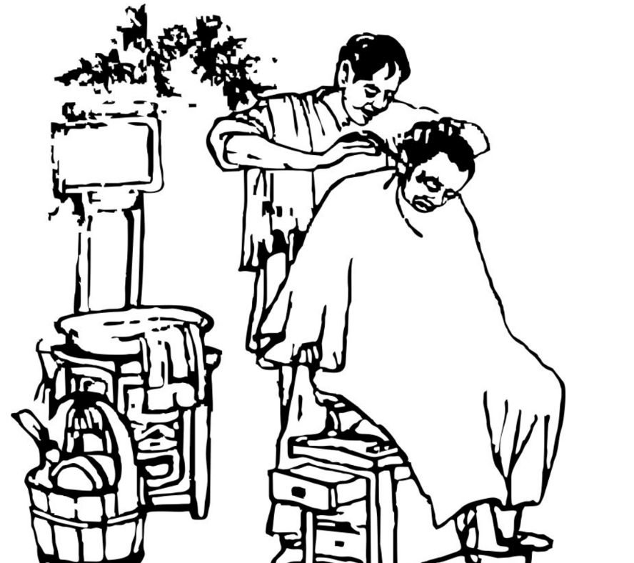
“矛盾律”
是指人们在同一思维过程中，对两个反对或矛盾的判断不能同时承认它们都是真的，其中至少有一个是假的。
很久以前，一个村子里有个理发师，他规定：在本村我只给那些自己不刮胡子的人刮胡子。那么请问：这个理发师给不给自己刮胡子？
如果理发师不给自己刮胡子，那么按照他的规定，他就应该给自己刮胡子；如果理发师给自己刮胡子，那么按照他的规定，他就不应该给自己刮胡子。

Slide 12
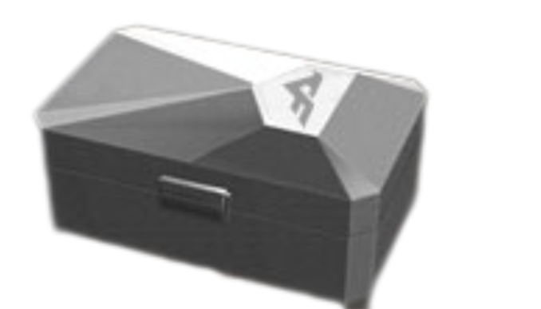
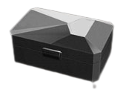
“排中律”
要求两个相互矛盾的判断必有一真。概念间的关系应为“矛盾关系”，互为“矛盾关系”的两个概念不能同真但必有一真，也就是一定是一真一假。
假设有三个盒子：金盒、银盒、铅盒，每只盒子上各写有一句话，三句话中只有一句话是真话。
金盒子：宝石在金盒中。
银盒子：宝石不在银盒中。
铅盒子：宝石不在金盒中。
那么请问：宝石在哪个盒子里呢？
这三句话中，其实有两句话是矛盾的，或者说是互斥的——那就是金盒子和铅盒子的话。既然是互斥的，那么其中肯定有一句是真话。按照题目所说“三句话中只有一句话是真话”，得出银盒子说的是假话，所以宝石应该是在银盒中。

Slide 13
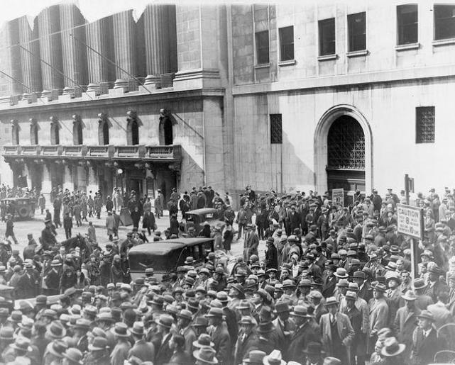
“充足理由律”
要求一个被断定为真的判断具备充足的理由。一个概念是另一个概念的原因，但结果的出现一定要有充足的理由。
剧作家考夫曼在二十多岁时就挣了一万美元,这在当时对他来说是一笔巨款，他按自己的朋友、悲剧演员马克兄弟的建议，去买了股票，这些股票在一九二九年的经济大萧条中全成了废纸。考夫曼很想得开，他说：“马克兄弟专演悲剧，按他们的话投资，能不泡汤吗？”
在上例中，考夫曼投资失败，其悲剧是经济萧条造成的，但他却故意归结为听了专演悲剧的演员的话造成的，这理由显然是虚假的，违反了充足理由律的逻辑要求，故构成了幽默。

Slide 14
违反“同一律”就会犯“偷换概念”“混淆概念”的逻辑错误，主要表现为“划分不当”“发生歧义”“以偏概全”等；
违反“矛盾律”就会犯“自相矛盾”的逻辑错误；
违反“排中律”就会犯“模棱两可”的逻辑错误；
违反“充足理由律”就会犯“强加因果”的逻辑错误。
常见错误

Slide 15
论述文举例：偷换概念
试题 选项 | (2020·课标全国卷Ⅱ，1．A)美术馆所收藏、陈列的部分艺术品的真实性值得怀疑，因为实物并不等同于原物。
原文 信息 | 事实上，实物并不等于原物，我们需要对美术史中“原物”的概念进行反思，对美术馆藏品的直觉上的完整性提出疑问。这种反思和疑问并不是要否定这些藏品，恰恰相反，它们可以在更大程度上发挥藏品作为历史材料的潜在意义。
比对 分析
作者不是认为美术馆所收藏、陈列的部分艺术品的真实性值得怀疑，而是对美术馆藏品的直觉上的完整性提出疑问，即不是真与假的问题，而是“历史物质性”的问题。所以选项犯了偷换概念的错误。此外，“实物并不等同于原物”与前半句并无因果关系

Slide 16
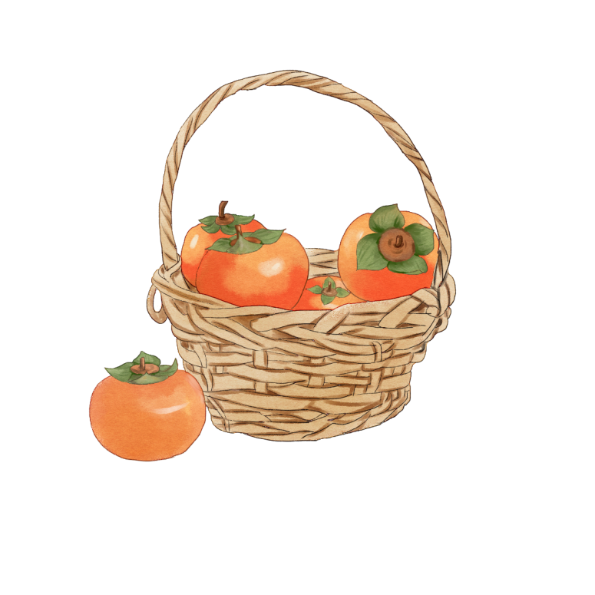
P95 任务1：分析下面的例子，指出其中的逻辑错误。
概念的含义前后不一致——同一律
立场自相矛盾——不矛盾律
态度模棱两可——排中律
理由站不住脚、推不出结论——充足理由律

Slide 17
同一律（偷换概念，偷换话题）
同一律要求在同一思维过程中概念和判断具有确定性，始终保持如一。
①鲁迅的作品不是一天能读完的，《孔乙己》是鲁迅的作品，所以，《孔乙己》不是一天能读完的。
②庄子曰：“请循其本。子曰‘汝安知鱼乐’云者，既已知吾知之而问我，我知之濠上也。”（《庄子与惠子游于濠梁之上》）
③“服务员同志，请当心，你的手指浸到我的汤里去了。”
“没有关系，汤不烫，我不痛。”
作品：所有作品的总称//单一作品（偷换概念，违反“同一律”）
安：怎么//哪里（偷换概念，违反了“同一律”）
浸到汤里：卫生//汤不烫：温度（偷换论题，违反“同一律”）

Slide 18
不矛盾律（自相矛盾，悖论）
在同一思维过程中，两个互相矛盾的判断不能同真，必有一假。
④我是答应您昨天来修门铃没错。可我来了三次，每次按门铃，都没有人来开门，我只好走了。
明知门铃坏—按门铃，自相矛盾，违反“不矛盾律”。
⑤在法国某地，一个耍戏法的人招揽观众：“快来快来，这里有拿破仑的头骨。”围观的一个人说：“奇怪，听说拿破仑的脑袋是很大的，这个头骨怎么和普通人的没有区别啊？”耍戏法的人解释道：“没错，这是拿破仑小时候的头骨。”
“拿破仑小时候的头骨”意思是“拿破仑夭折了”，与事实“拿破仑并未夭折”互相矛盾了，违反“不矛盾律”。

Slide 19
排中律（两不可）
在同一思维过程中两个相互矛盾的判断不能同假，必有一真。
⑥有人说，《红楼梦》值得读，有人说不值得，两种意见我都不赞成：读，太花时间；不读，又有点儿可惜。
“读”和“不读”是“矛盾关系”，必有一真，不存在第三种情况，违反了“排中律”。
⑦不薄之谓厚，不白之谓黑。
薄厚之间存在着中间状态，白黑之间还有灰。其实是在并非矛盾（有第三种可能存在）的情形下使用排中律，属于排中律使用不当。

Slide 20
充足理由律（强加因果）要求一个被断定为真的判断具备充足的理由。一个概念是另一个概念的原因，但结果的出现一定要有充足的理由。
⑧《祝福》中，鲁四老爷知道祥林嫂的死讯后说：“不早不迟，偏偏要在这时候——这就可见是一个谬种！”
“谬种”的理由是死得不是时候，这个理由并不充足，违反“充足理由律”。
⑨只要努力学习，就能考上大学。
此为必要条件，非充分条件，改为“只有……才”，违反“充足理由律”。

Slide 21
⑩你是否已经停止了对我的毁谤?请回答“是”或者“不是”!
【解析】不当预设，问话违背了同一律。就话语情境来说，双方争论的话题应该是“你'有没有’(或'是不是’)毁谤我”,而问话人将话题转移为“你'是否已经停止了’毁谤我”。这样转移论题的目的在于，无论对方回答“是”还是“不是”，都意味着承认了“毁谤”事实。这是一种诡辩术。

Slide 22
逻辑规律 | 公式 | 要求 （同一时间同一方面对 同一对象） | 逻辑错误
同一律 | A是A | 如果是真就是真 如果是假就是假 | 偷换概念； 偷换论题；
矛盾律 | A不是非A | 不能同时肯定 不能同真，必有一假 (矛盾关系、反对关系) | 自相矛盾（两可）； 悖论；
排中律 | A或者非A | 不能同时否定 不能同假，必有一真 (矛盾关系) | 两不可；
充分理由律 |  | 一要有理由 二要理由真 三是必然推导 | 毫无理由； 虚假理由； 推不出；

Slide 23
学以致用
①煮竹席 从前有个北方人到南方去，南方人请他吃笋。北方人没有吃过，觉得味道很鲜美，问：“这是什么?”南方人回答：“是笋，长起来就是竹子。”北方人回到家里看见了竹席，忽然想到竹子既然是笋长起来的，竹席大概也能吃，就把竹席切碎了煮，煮来煮去不得熟。他恼了，跟妻子说； “南方人真滑头，专门戏弄人!”
将“竹”和“笋”两个概念等同了，违背同一律。
②送来的时候还好好的，怎么到你们医院之后就不行了呢？
③小李结婚后就离开了公司，一定是他新婚夫人让他辞去这份工作的。
都是因为时间上的接近就强加了前者和后者的因果关系，违背充足理由律。
④没撞，你为什么要扶？
“没撞”推不出“要扶”，强加因果，违背充足理由律。

Slide 24
⑤有人主张多运动，有人不主张多运动，这两种观点我都赞同。
相互矛盾的判断，不能同真，违背不矛盾律。
⑥有人说冬天启动汽车需要预热一下发动机再起步行驶；有人说现在汽车制造技术成熟了，冬天启动汽车后不需要预热发动机，只要视野良好可立即起步行驶。这两种观点我都不赞成。
相互矛盾的判断，不能同假，必有一真，违背排中律。
⑦各国对急救医学的解释，随着急救工作的发展已基本趋向一致：对各种急重症以及威胁生命的意外事故采取紧急医疗措施，称之为急救。
包含关系，非并列关系，违背同一律。
⑧他是这次车祸十多位遇难者中唯一幸免的人。
你的意见既正确又全面，我毫无意见。不过，有几个地方还需要商榷一下。
我很相信一位哲人的名言：世界上没有什么东西是可信的。
自相矛盾，违背不矛盾律。

Slide 25
⑨现在的中学生喜欢读玄幻、穿越一类的网络书籍，所以不喜欢阅读文学经典。
蚊子战胜了狮子，狮子战胜了其他一切动物，所以，蚊子战胜了其他一切动物。
强加因果，违背充足理由律。
⑩“我不敢想象爱因斯坦等先贤没有批判性思维”
“爱因斯坦何止有批判性思维，他还有创新性思维、科学思维、逻辑思维、数学思维……为什么仅仅拿批判性思维说事儿？”
歪曲观点，违背同一律。
“怎么这么迟回家？”“怎么老挑我毛病？”
偷换论题，违背同一律。
⑪20世纪，美国一些人为反对另一些不支持越南战争的人而张贴了这样的标语：“美国，热爱它，要么离开它。”
明明存在很多种可能，却说成只有两种可能，迫使对方做出自己所希望的选择，这就叫“假二择一”，也可以称作“虚假两难”。
 | 支持越战 | 不支持越战
留在美国 | 1.留在美国且支持越战 | 2.留在美国但不支持越战
离开美国 | 3.离开美国但支持越战 | 4.离开美国且不支持越战

Slide 26
⑫商人都唯利是图，因为如果不唯利是图，就不是商人了。
循环认证：“不唯利是图就不是商人” 其实就是“商人都唯利是图”的另一种说法。该论证的本质就是“A,因为A”。
⑬盘点盖茨、乔布斯、戴尔、扎克伯白格等世界级富豪，辍学是他们走向成功的关键一步，这让人不得不思考正规的国民教育有对创业者是否真的必要。
归纳不当：这些人也只是全世界创业者中很少的一部分，大学教育也只是国民教育的一部分。用少部分大学或预科辍学的例子质疑整个国民教育对所有创业者的必要性，是不妥当的。
⑭太阳是被创造出来照亮地球的。人们总是移动火把去照亮房子，而不是移动房子去照亮火把。因此，只能是太阳绕地球转，而不是地球绕太阳转。
类比不当：这种相似性是强加的，火把确实可用于照亮房子，却不能说太阳是用于照亮地球的。

Slide 27
赏析故意违反逻辑的语言艺术
①齐高帝曾与王僧虔赌书毕，帝曰：“谁为第一？”僧虔对曰：“臣书人臣中第一，陛下书帝中第一。”
赏析：齐高帝的意思是所有人放在一起比谁是第一？王僧虔故意曲解，把人分为了两类，让齐高帝和自己都得了第一，既保全了高帝的颜面，又保留了自己的尊严，而且还没有违背自己眼中的事实，不因为对方高高在上就阿谀奉承，也没有为了无关体统的事就冒上犯颜，体现了较高的语言艺术。
②美国代表团访华时，曾有一名官员当着周恩来的面说：“中国人很喜欢低着头走路，而我们美国人却总是抬着头走路。”此话一出，语惊四座。周恩来不慌不忙，脸带微笑地说：“这并不奇怪，因为我们中国人喜欢走上坡路，而你们美国人喜欢走下坡路。”
赏析：“低头走路” “抬头走路”的“路”，其实是指现实生活中的路，“上坡路”和“下坡路”的“路”是国家的发展之路，这两个“路”全然不是一个概念。周恩来的回答虽违背了同一律，但却堪称语言艺术“上坡下坡”有利反击了对方的挑衅。

Slide 28
③一个西方记者问周恩来：“请问中国人民银行有多少资金？”周恩来委婉地说：“中国人民银行的货币资金吗？有18元八角八分。”当他看到众人不解的样子，又解释说：“中国人民银行发行的面额为十元、五元、两元、一元、五角、二角、一角、五分、二分、一分的十种主辅人民币，合计为十八元八角八分……”
赏析：这里面的十八元八角八分，显然也不可能是中国人民银行的资金总数，周恩来的回答违背了同一律，但却堪称语言艺术。十八元八角八分，既保守了秘密，又避免了无可奉告带来的尴尬。

Slide 29
④一个德军军官指着毕加索描绘西班牙城市格尔尼卡遭德军轰炸后惨状的画作《格尔尼卡》，问毕加索：“这是您的杰作吗？ “不，这是你们的杰作。”
赏析：毕加索转移对方发起的话题，违背了同一律，但并非不知对方
所说的杰作是作品本身，却故意把他换成作品所反映的世界不失时机
的表达了愤怒和讽刺，这是一种正义做后盾，机智为手段，谴责为目
的的语言艺术。

